Slide 1

Pengantar Big data
Fahmi reza ferdiansyah

Slide 2
Agenda
Karakteristik Menandakan Awal Mula Big Data
Big Data Analytics dan contohnya

Slide 3
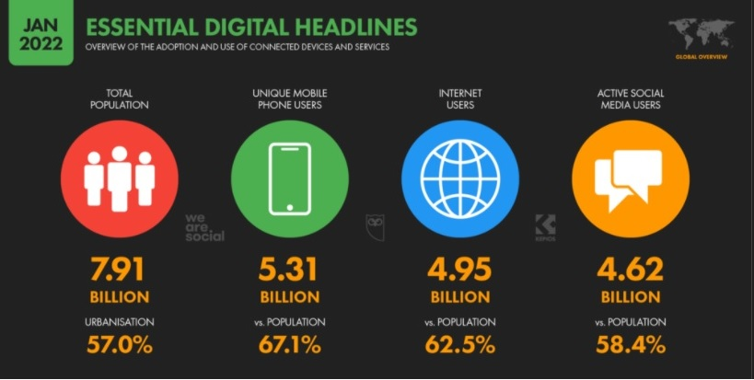
Pernahkah anda memikirkan berapa ukuran data yang dihasilkan setiap orang ??

Slide 4
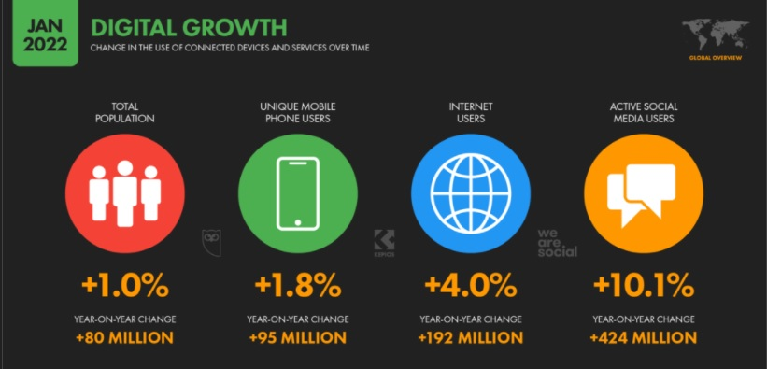
Pernahkah anda memikirkan berapa ukuran data yang dihasilkan setiap orang ??

Slide 5
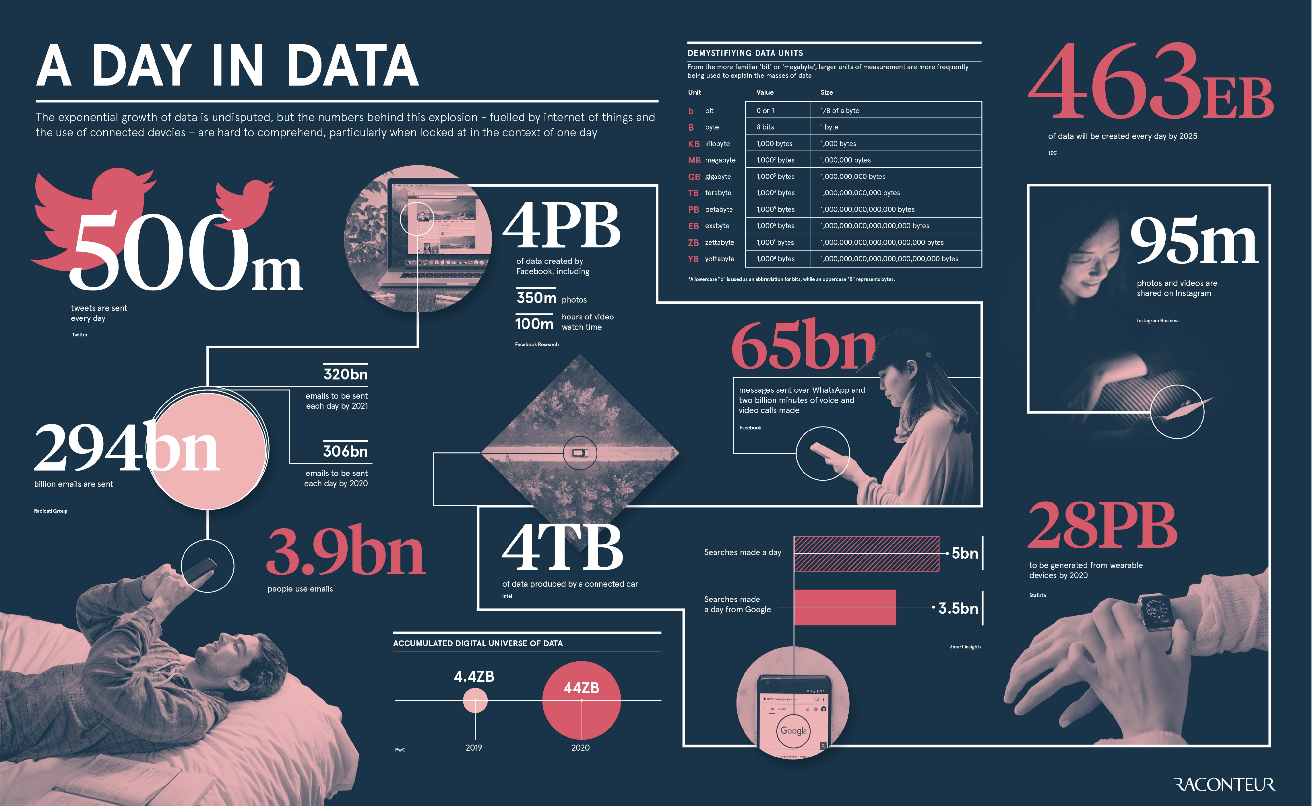

Slide 6
Pengantar big data
Lalu, Bagaimana kita mengolah data tersebut? Dimanakah data itu disimpan?
Semua fenomena itu disebut BIG DATA

Slide 7
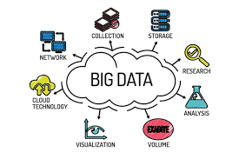
Apa itu big data??

Slide 8
Tujuan big data analytics
Membantu perusahaan

Slide 9
Gambaran Umum Big Data
Data – Informasi – Pengetahuan - Kebijakan
Notes:
Segitiga
Informasi= data yang diolah yang menjadi lebih berguna bagi penggunanya (kompilasi dari data)

Slide 10
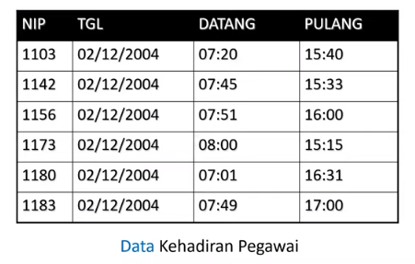
Data – Informasi – Pengetahuan - Kebijakan

Slide 11
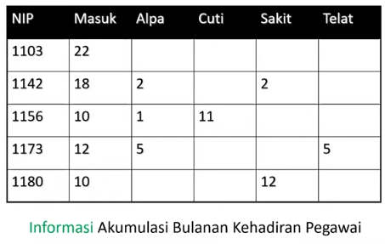
Data – Informasi – Pengetahuan - Kebijakan

Slide 12
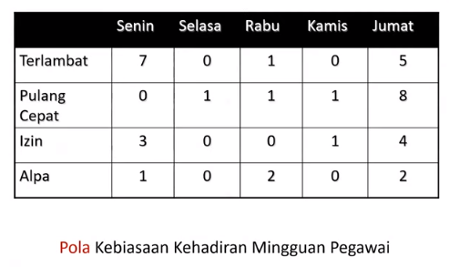
Data – Informasi – Pengetahuan - Kebijakan

Slide 13
Kebijakan?
Ubah jam kerja

Slide 14
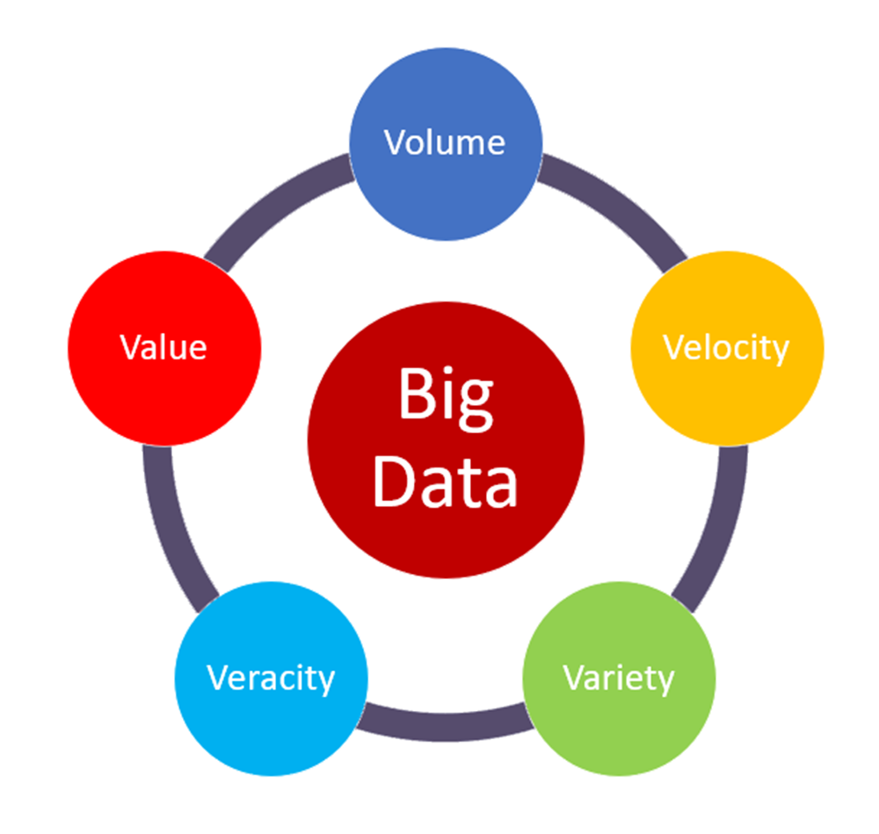
Karakteristik big data

Slide 15
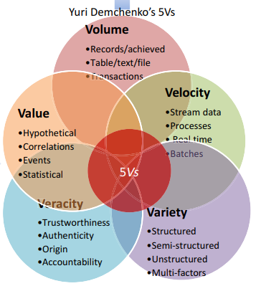
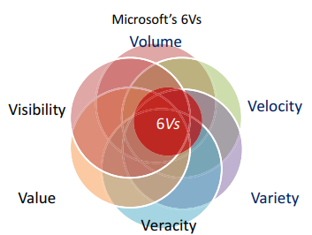
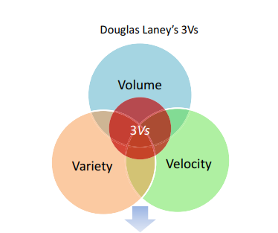
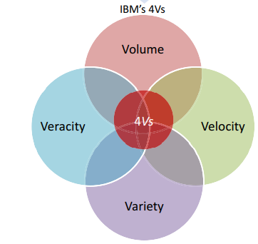
Karakteristik big data

Slide 16
volume
Facebook menghasilkan 10TB data baru setiap hari, Twitter 7TB
Sebuah Boeing 737 menghasilkan 240 terabyte data penerbangan selama penerbangan dari satu wilayah bagian AS ke wilayah yang lain
Microsoft kini memiliki satu juta server, kurang dari Google, tetapi lebih dari Amazon, kata Ballmer (2013)

Slide 17
Velocity
Velocity adalah Kecepatan data yang masuk (per jam, per detik, etc). Clickstreams (web log) dan transfer data asynchronous yang dapat menangkap apa saja yang dilakukan oleh jutaan atau lebih pengguna yang lakukan saat ini.

Slide 18
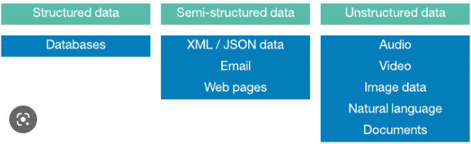
Variety
merupakan kumpulan dari berbagai macam data, baik data yang terstruktur, semi terstruktur maupun data tidak terstruktur (bisa dipastikan lebih mendominasi). Tampilan data semakin komprehensif (lengkap dan menyeluruh).

Slide 19
Veracity
Keterpercayaan data sumber, kualitas data yang diperoleh setelah pemrosesan. Sistem harus memungkinkan mitigasi terhadap bias data, kelainan atau inkonsistensi, volatilitas, duplikasi, di antara faktor-faktor lainnya.
Notes:
Kurasi dan tingkat kepercayaan

Slide 20
Value
Ini mengacu pada nilai yang dapat diberikan oleh Big Data, dan ini terkait langsung dengan apa yang dapat dilakukan organisasi dengan data yang dikumpulkan tersebut.

Slide 21
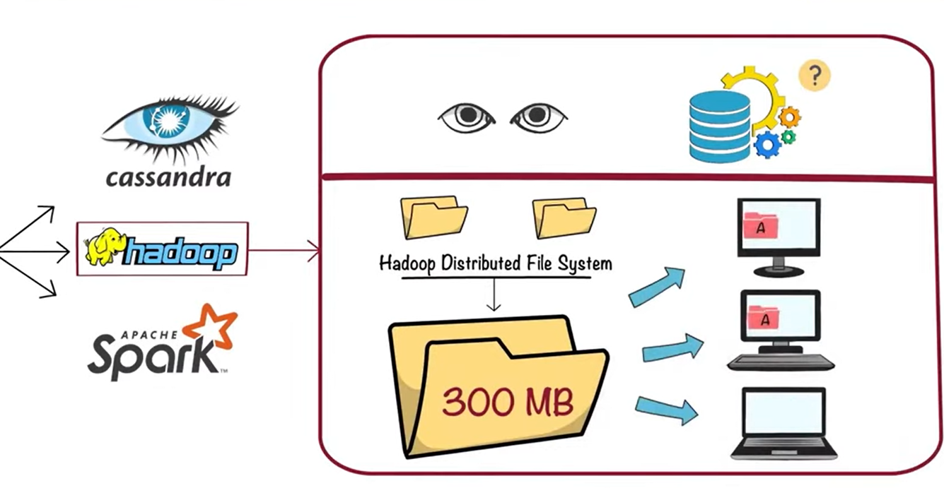
Bagaimana kita mengolah data dan menyimpan data sebesar itu?

Slide 22
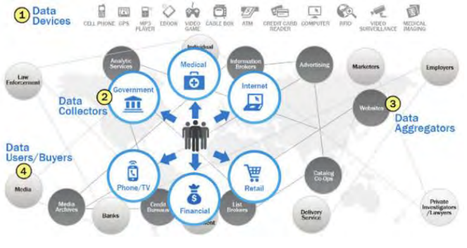
Ekosistem Big Data Analytics

Slide 23
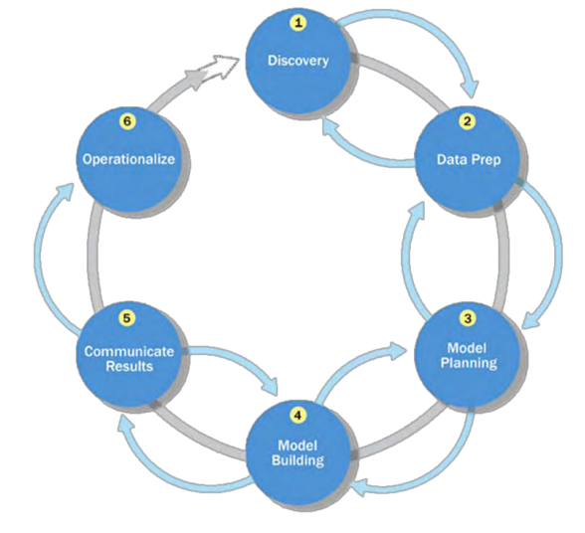
Lifecycle Analitik Data

Slide 24
tugas
Jelaskan Pengertian dan keberadaan (ada atau tidak adanya) dari Big Data, dari sudut pandang spesifikasi hardware:
a. Jika belum memenuhi kebutuhan Big Data tersebut.
b. Jika sudah memenuhi kebutuhan Big Data tersebut.
Sebutkan permasalahan apa saja yang sering muncul pada Big Data?
Jelaskan apa yang dimaksud dengan Volume, Velocity, Variety, dan Veracity dalam Big Data!
Jelaskan Perbedaan antara analisis dan analitik (analytics)!
Apa pendapat anda antara Big Data vs Big Information vs Big Knowledge, manakah diantara ke-3 hal tersebut yang lebih utama?
Berikan deskripsi sekaligus contoh, terkait data terstruktur, semi terstruktur dan tidak terstruktur?

